Slide 1
第四章
约束非线性规划

Slide 2
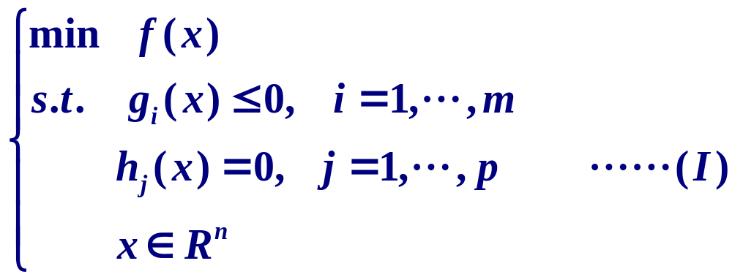
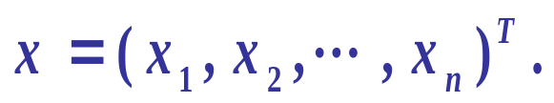
考虑约束非线性规划问题
其中

Slide 3
引言
本章我们将学习求解约束非线性规划问题的方法,即约束最优化方法.
重点学习三类方法:
惩罚函数法、
可行方
方向法和二次逼近法.
在学习这些方法之前, 先介绍一下约束非线性规划的最优解满足的条件，简称约束最优性条件.

Slide 4
约束最优化方法
§4.1 约束最优性条件
§4.2 惩罚函数法
§4.3 可行方向法
§4.4 二次逼近法

Slide 5
§4.1 约束最优性条件

Slide 6
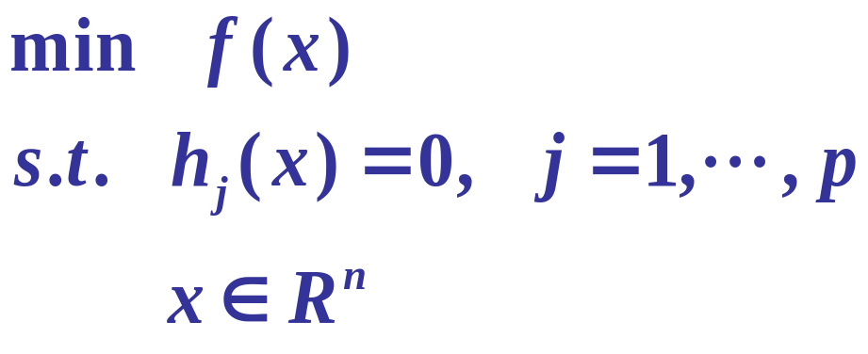
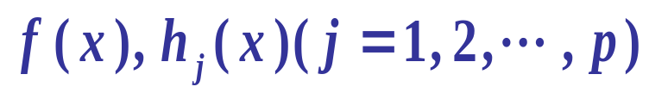
先考虑等式约束的情况
考虑如下模型:
其中
具有一阶连续偏导数.
回顾高数中求解此类问题的方法:
引入Lagrange函数, 将上述问题转化为求解L函数的无约束极值问题.

Slide 7
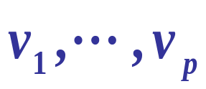
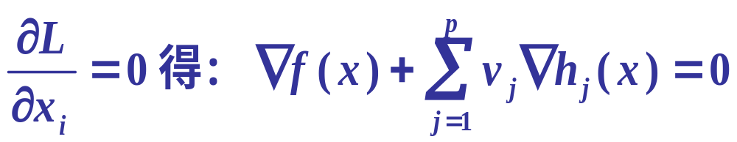
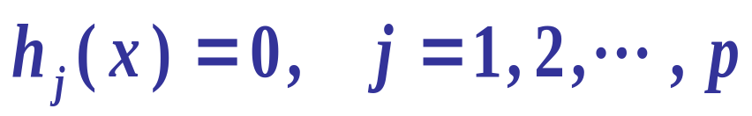
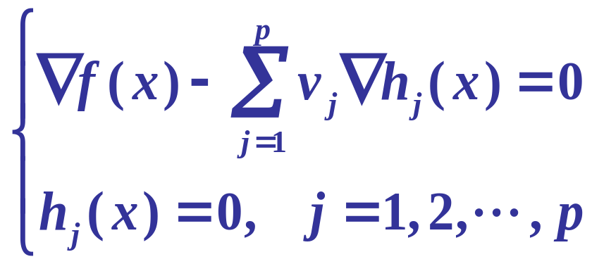
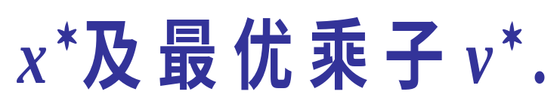
解法:
作
其中,
为待定参数(Lagrange乘子).
令
再加上约束条件:
求解它们组成的方程组:
得最优解

Slide 8
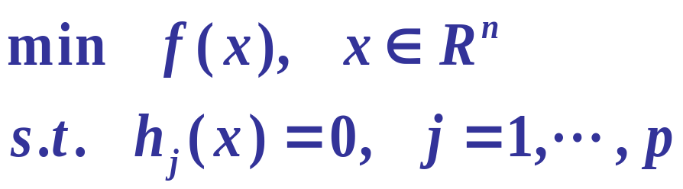

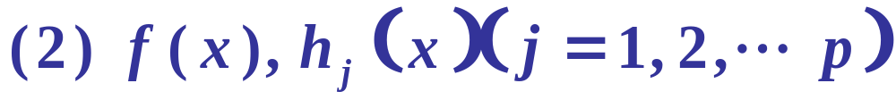
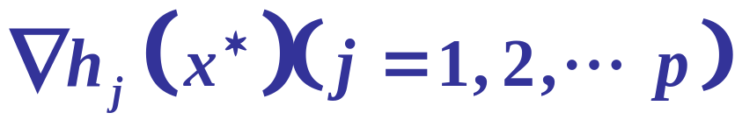
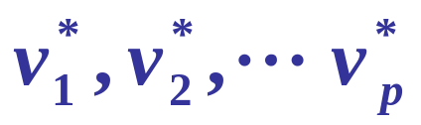
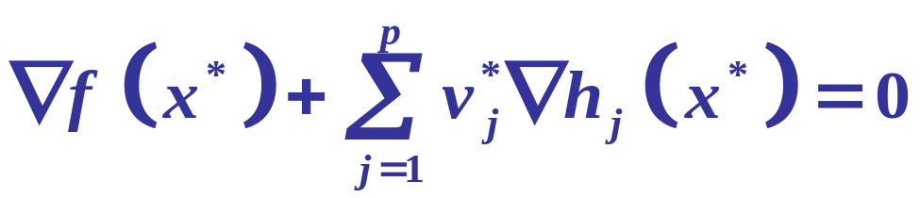
一、等式约束情形的最优性条件
考虑
定理1:
(1) 设
是等式约束问题的局部最优解；
在
的某
邻域内一阶连续可微；
(3)
线性无关；
则存在一组实数
使得：
一阶必要条件

Slide 9
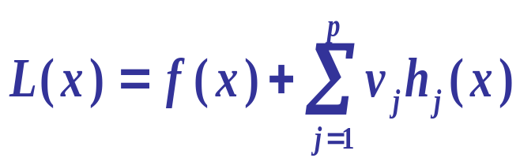
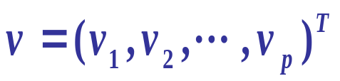
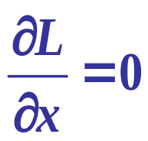
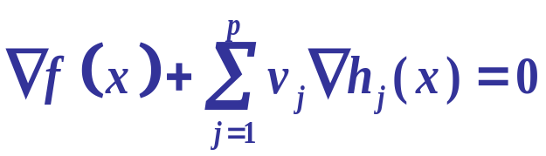
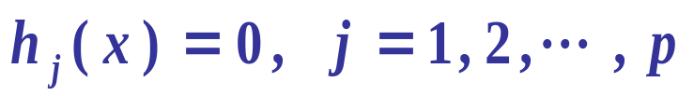


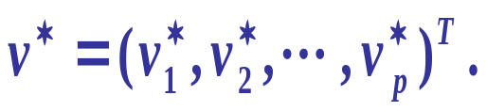
2.求解等式约束问题的步骤（解析法）
(1) 作lagrange函数:
其中
称为lagrange乘子向量.
(2) 令
得：
(3)添加上原问题中约束条件
(4)求解由上述
个方程构成的方程组,
得极值点
及最优的lagrange乘子

Slide 10
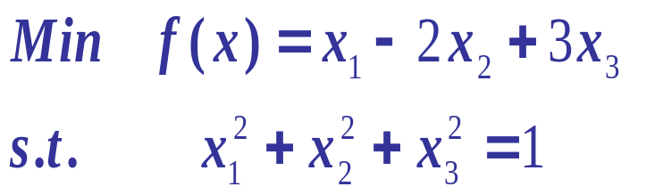
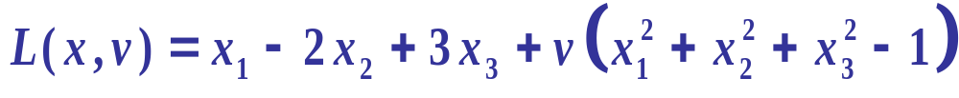

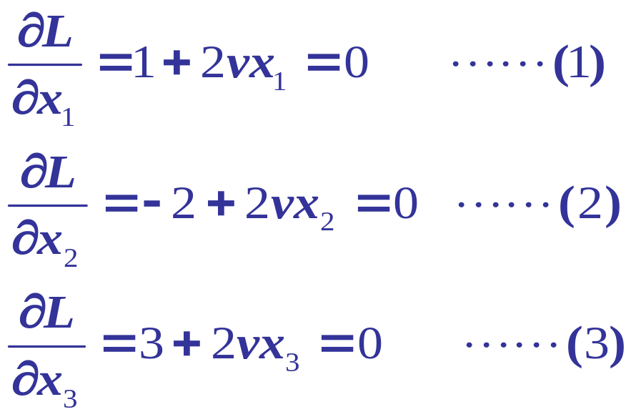
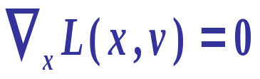
举例
1.用拉格朗日乘子法求解下列问题:
解：
作拉格朗日函数
其中
为待定乘子.
令
得:

Slide 11
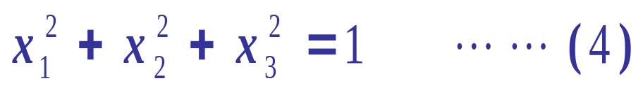
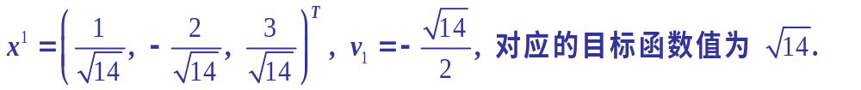
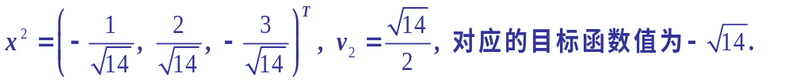
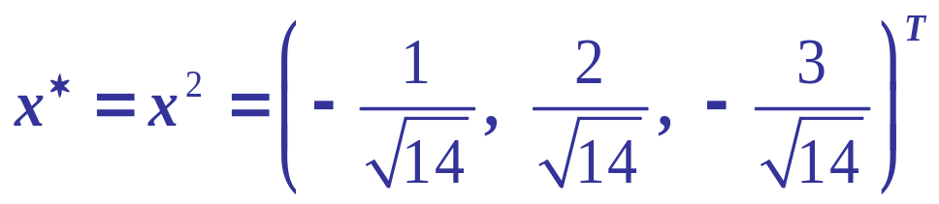
再加上约束条件:
解(1)--(4)组成的方程组得:
或
故原问题的最优解为:

Slide 12
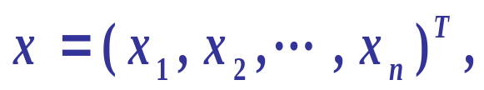

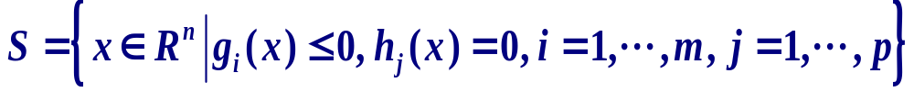
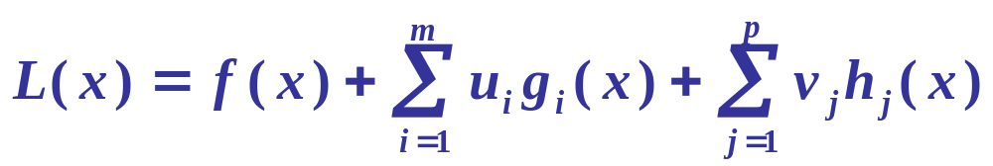
二、一般约束情形的最优性条件
考虑约束非线性规划问题
其中
用
表示可行域,
则
定义相应的lagrange函数:

Slide 13
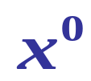

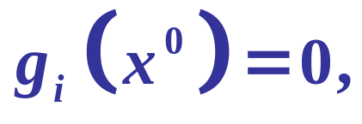

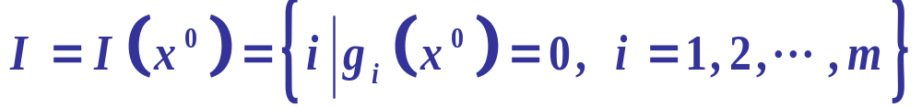
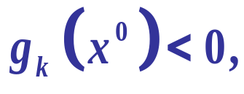
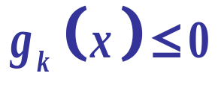

1. 两个基本概念
有效约束：
若(I)中的一个可行点
使得某个
不等式约束
变成等式，
即
则
称为
的有效约束,
也称紧约束.
有效约束指标集：
无效约束：
若有
则
称为
点
处的无效约束，
也称松约束条件.

Slide 14
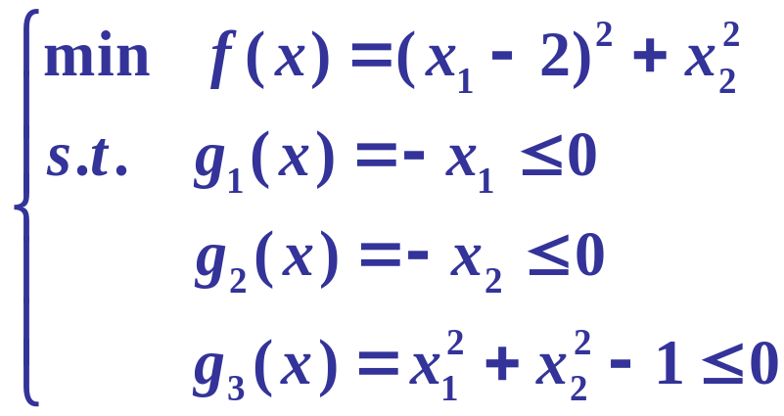
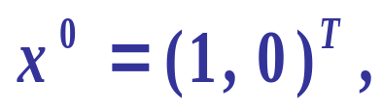
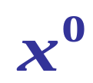
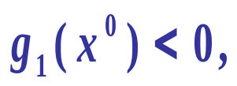
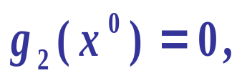
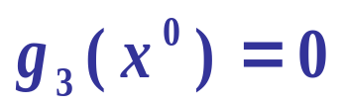
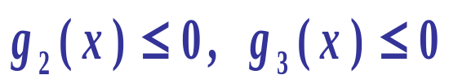
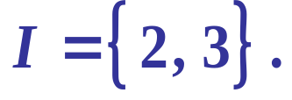
例1
考察问题
设
判断上述哪些条件是有效约束？
解：
将
代入上述约束条件,
有
所以
为该点的有效约束条件.
有效约束指标集为：

Slide 15
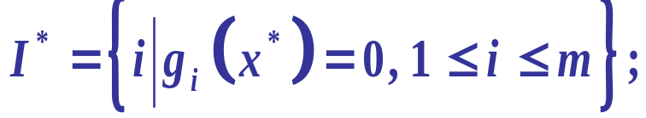
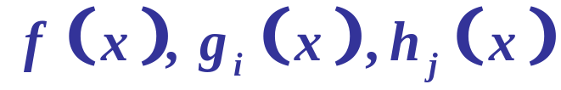
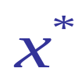
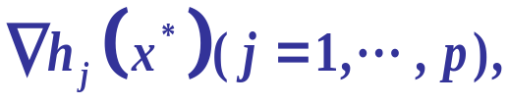

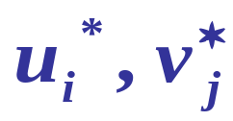
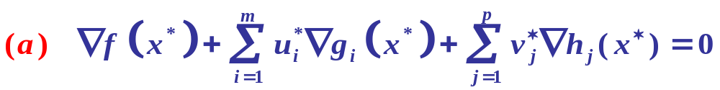


2. 一阶必要条件---K-T条件
定理2:
(Kuhn-Tucker一阶必要条件)
设
为问题(I)的局部最优解,
在
点可微,
且
线性无关，
则存在最优乘子
使得：
这三个条件称
为K-T条件

Slide 16



一阶必要条件的说明
（1）满足K-T条件的可行点称为K-T点；
（2）无效约束条件对应的Lagrange乘子为0；
这样一来，K-T条件便简化为:
存在lagrange乘子
使得
（3）整体有效约束函数的梯度线性无关称为Kuhn-Tucker约束规范. 该定理告诉大家，若最优点处对应的约束规范成立, 则它一定是K-T点；
注：若约束规范不满足, 则最优点不一定是K-T点.

Slide 17





解析法求解K-T点的步骤
(1) 作lagrange函数,令
得:
(2) 写出定理2结论中其它关系式, 即
(3)添加上原问题中约束条件
(4)分别对
是否取不等号进行讨论,并结合其它
关系式求出满足以上所有关系式的K-T点.

Slide 18




例2. 求以下非线性规划的K-T点.
解：
作Lagrange函数:
为待定参数.
令
得:

Slide 19



即
另外, 要求
再加上约束条件:
为了求出满足上述条件的解, 分以下三种情况讨论:

Slide 20








1. 若(6)式不等号成立, 则由(3)知得:
代入(2)式得:
这与
即(5)式矛盾.
因此,(6)式中等号必成立.
2. 若(7)式中不等号成立, 则由(4)知得:
代入(1)(2)式得并注意到
得:
这再结合(6)式(必须取等号),解得:
因此, 已得一个K-T点:

Slide 21




3. 若(7)式等号成立,这与(6)式也成立,解它们组
成的方程组
得:
又由(1)(2)(5)式得:
可见, 上面求得的两个解都不满足,因此都不是K-T点.
综上可得, 所求非线性规划有唯一的K-T点:

Slide 22


判断某可行点 是否是K-T点的步骤
(1) 找出不等式约束中的有效约束条件；
(2) 求出K-T条件中相关梯度向量：
(3)代入K-T条件的简化形式，求出Lagrange乘子；
(4)若不等式约束中的有效约束条件对应的Lagrange
乘子均非负，
那么该点是K-T点；
否则不是K-T点。

Slide 23








例3
考察问题
判断可行点
是否是该问题的K-T点。
解：
（1）计算
点的有效约束：
易验证对
而言,
只有
是有效约束.
（2）计算
点的相关函数的梯度：

Slide 24




（3）求Lagrange乘子：
按照K-T条件应有
解之得:
又因
所以，K-T条件成立；
综上可知，
是一个K-T点.

Slide 25







例4
考察问题
判断可行点
是否是该问题的K-T点。
解：
（1）计算
点的有效约束：
易验证对
而言,
只有
是有效约束.
（2）计算
点的相关函数的梯度：

Slide 26




（3）求Lagrange乘子：
按照K-T条件应有
解之得:
但因
所以K-T条件不成立；
综上可知，
不是K-T点.

Slide 27











练习
考察问题
判断
处kuhn-Tucker条件是否成立？
解：
易验证对
而言,
是紧约束.
又因
可见
对
所以
处K-T条件不成立.
即该点不是K-T点.

Slide 28






1. 伪凸函数
三、 最优解的充分条件(判定定理)
定义:
设
为非空凸集,
为
可微函数,
如果
必有
成立,
则称函数
为
上的伪凸函数．
性质: 可微的凸函数是伪凸函数.

Slide 29









证明：
由第一章第三节的如下定理
定理3.1:
设在凸集
上
可微，则
在
上为凸函数的充要条件是对任意的
都有:
易证：
若
是可微的凸函数，则
显然,
如果
则有
即
是伪凸函数.

Slide 30







2. 拟凸（凹）函数
定义:
设函数
定义在凸集
上，
若对任意的
及任意的
都有
则称函数
为
上的拟凸函数．
注：
(1)若将定义中不等号反向,将max改为min，
则是拟凹函数.
(2)易证: f拟凸函数等价于–f是拟凹函数.

Slide 31







相关性质
(1)
设
是凸集
上的凸（凹）函数，
则
也是
上的拟凸（凹）函数．
反之则不成立；
(2)
线性函数既是拟凸的，也是拟凹的.
例如:
是凸函数, 并可微,
所以也伪凸、拟凸.
如
是线性函数,
也是凸函数,
所以也是拟凸的.

Slide 32












3. 最优解的判定定理
定理3:
在
点
设
为非空开集,
K-T条件成立,
即存在数
使得
令
设
在
点附近伪凸,
在
点附近拟凸,
在
附近拟凸,
在
点附近拟凹,
则
是问题(I)的全局
最优解．

Slide 33




例5
考察问题
判断
是否全局最优解。
解：
由例3知,
点
是K-T点.
又因函数
都满足定理3中的条件,
所以
是全局最优解。
又由例4知,
在点
处K-T条件不成立,
所以
不是最优解。

Slide 34





4. 特殊情形（凸规划）
定理4:
对于凸规划
设
是可微的凸函数,
为线性函数,
如果
是K-T点，
则
也是全局最优点.

Slide 35

例5
考察问题
判断
是否全局最优解。
解：
由例3知,
点
是K-T点.
又因函数
都满足定理4中的条件,
即该问题是凸规划问题，
故K-T点也是最优解.
所以
是全局最优解。

Slide 36

本 节 结 束

